Slide 1
III Съезд
работников образования Сибири
Общее образование
как ресурс инновационного развития
Сибири
25 ноября 2010 г.,
г.Томск

Slide 2
Сибирь -особый мегарегион, имеющий огромное и незаменимое значение для реализации ключевых стратегических интересов России
Особенности социально-экономического
развития Сибири :
отдаленность от морских транспортных путей;
глубинное внутриконтинентальное расположение;
значительная площадь (30,0% от территории России). Средняя плотность населения – 3,8 чел/кв. км, что примерно в два раза меньше плотности населения в РФ;
суровый резко-континентальный климат.
Демографические условия
Сибири являются наиболее серьезным препятствием
для ее экономического развития

Slide 3
В общем образовании техническим заданием
на разработку любого действия на любом уровне является
национальная образовательная инициатива «Наша новая школа»
Современный учитель
Новые стандарты и технологии
Здоровые ученики
Наша новая школа
Комфортные условия
Выявление и поддержка одаренных детей

Slide 6
Кардинальные изменения внешних условий
Новое качество
образования
Нет
Риски, издержки
Да
Современный учитель
Новые ФГОС
Внешняя оценка качества
НСОТ
Новая школа
НПФ
ЕГЭ
Надзор и контроль
ГОУ
Подготовка
кадров,
аттестация
и ПК
Условия в школе
Оптимизация
сети
Сетевое взаимодействие
Автобус
Компьютер

Slide 7
Главный инновационный потенциал
общего образования –это учителя и выпускники,
готовые успешно жить в современном обществе и развивать его
Все нововведения, все инновации
должны в первую очередь появляться и использоваться в школах.
Если мы хотим
заниматься энергосбережением, созданием «электронного правительства», сделать наше общество более открытым, продвигать здоровый образ жизни или отказаться от пиратского программного обеспечения, -
начинать это надо в школе.

Slide 8
*Ни объем средств,
вкладываемых в образование,
ни размер страны,
ни показатели равенства образовательных возможностей не дают такой жесткой
корреляции с результатами учащихся, как
качество преподавательских кадров.

Slide 9
Доля педагогических и руководящих работников, имеющих высшее образование
РРФ - 82%

Slide 10
Доля педагогических и руководящих работников, имеющих высшую квалификационную категорию
РФ - 21%

Slide 11
СФО – 65,1%
РФ – 64%

Slide 13
РФ – 17 %
* По оперативным данным региональных органов управления образованием

Slide 15
Все передовые школьные системы твердо придерживались трех принципов:
Надо, чтобы учителями становились подходящие для этого люди.
Превращать этих людей в эффективных педагогов
Создавать систему и обеспечивать адресную поддержку таким образом, чтобы каждый ребенок имел доступ к высококвалифицированному преподаванию

Slide 16
Подготовить сегодня хорошего учителя – это самая долгосрочная инвестиция
В рамках Федеральной целевой программы
на базе крупных школ будут создано 100 тренировочных центров, на которых с 2011 по 2015 годы пройдут повышение квалификации более 80 тыс. учителей.
В каждом федеральном округе на базе крупных педагогических университетов и вузов должны быть созданы дополнительные постоянно действующие отдельные центры по подготовке учителей средних школ.

Slide 17
Номинальное значение
средней заработной платы учителя

Slide 19
Статус учителя =
квалификация + личные качества и мотивация +
отношение общества и государства +
системы оплаты труда и стимулирования +
социальное обеспечение

Slide 20
Образовательные программы общего образования в регионах СФО характеризуются вариативностью и разнообразием и по своим параметрам соответствуют среднероссийским показателям.
Это относится и к программам повышенного уровня: наиболее высокие показатели в Омской (26 %), Кемеровской областях (23,1 %), Красноярском крае (22,62%).
В Алтайском и Красноярском краях, Новосибирской, Томской и Кемеровской областях созданы кадетские образовательные учреждения, реализующие программы военно-патриотического образования и воспитания, физической подготовки.
Для всех регионов характерна высокая динамика введения программ профильного обучения. Наибольший охват такими программами сложился в Кемеровской (73,8%) и Томской (71,42%) областях, Забайкальском крае (69%).

Slide 25
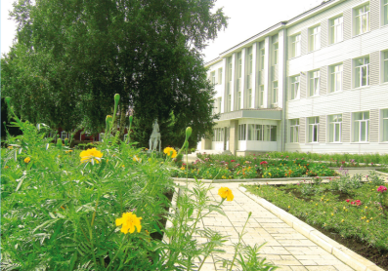
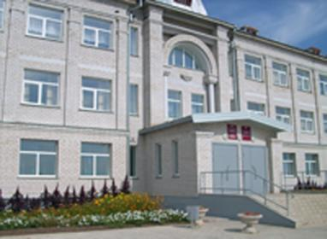
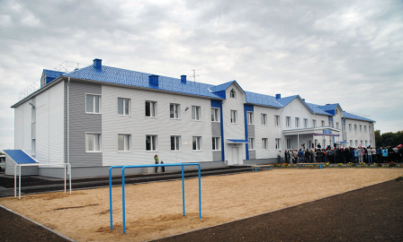
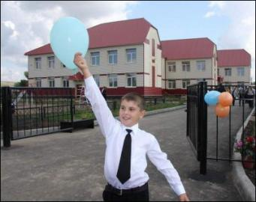
Алтайский край
25

Slide 26
Здоровьесберегающие технологии
Условия
в школе
Здоровый образ жизни
Здоровье
школьников
Каникулярный
отдых
Медобслуживание
Питание

Slide 27
РФ – 78,5 %
* По оперативным данным региональных органов управления образованием

Slide 28
РФ – 79,9%
СФО – 79,7%

Slide 29
Общее образование - 2011
Новые ФГОС
Новая процедура аттестации
Дистанцион-ное
обучение инвалидов
Школа
ФЗ №83: Реформа бюджетных учреждений
Переход на СПО
Новое
законода-тельство

Slide 30
Кардинальные изменения внешних условий
Новое качество
образования
Нет
Риски, издержки
Да
Современный учитель
Новые ФГОС
Внешняя оценка качества
НСОТ
Новая школа
НПФ
ЕГЭ
Надзор и контроль
ГОУ
Подготовка
кадров,
аттестация
и ПК
Условия в школе
Оптимизация
сети
Сетевое взаимодействие
Автобус
Компьютер

Slide 31
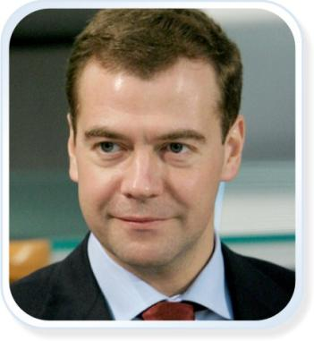
Год учителя
«…это мероприятие –
не просто дань уважения учительской профессии, хотя и это тоже.
Я рассчитываю на то, что наступивший год станет годом начала серьезной модернизации отечественного образования»
Д.А. Медведев
21.01.2010

Slide 32
Спасибо за внимание!

